Slide 1
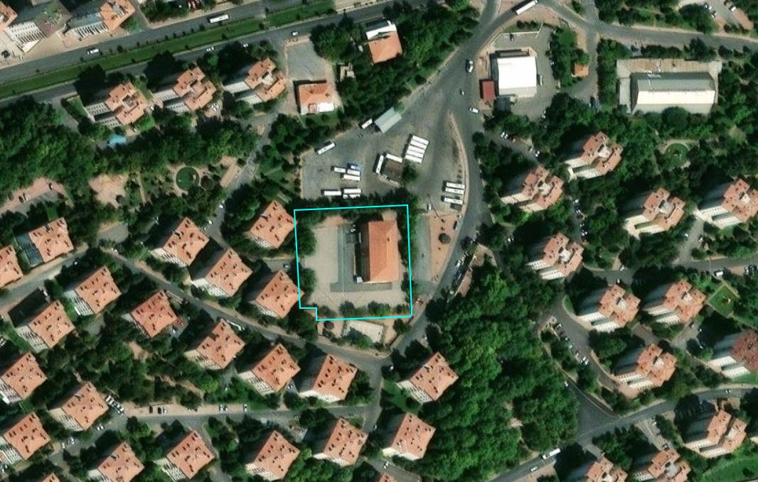
Tınaztepe Mahallesi Dereboyu Sokak No:4 (Hoca Yusuf Erdem Okul Binası) 2355/32

Slide 2
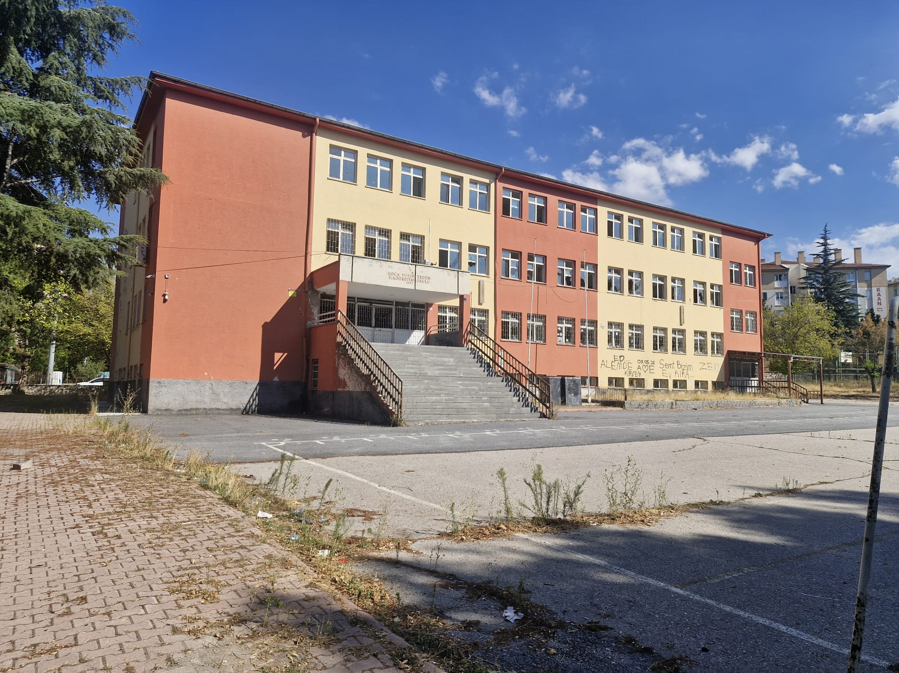

Slide 3
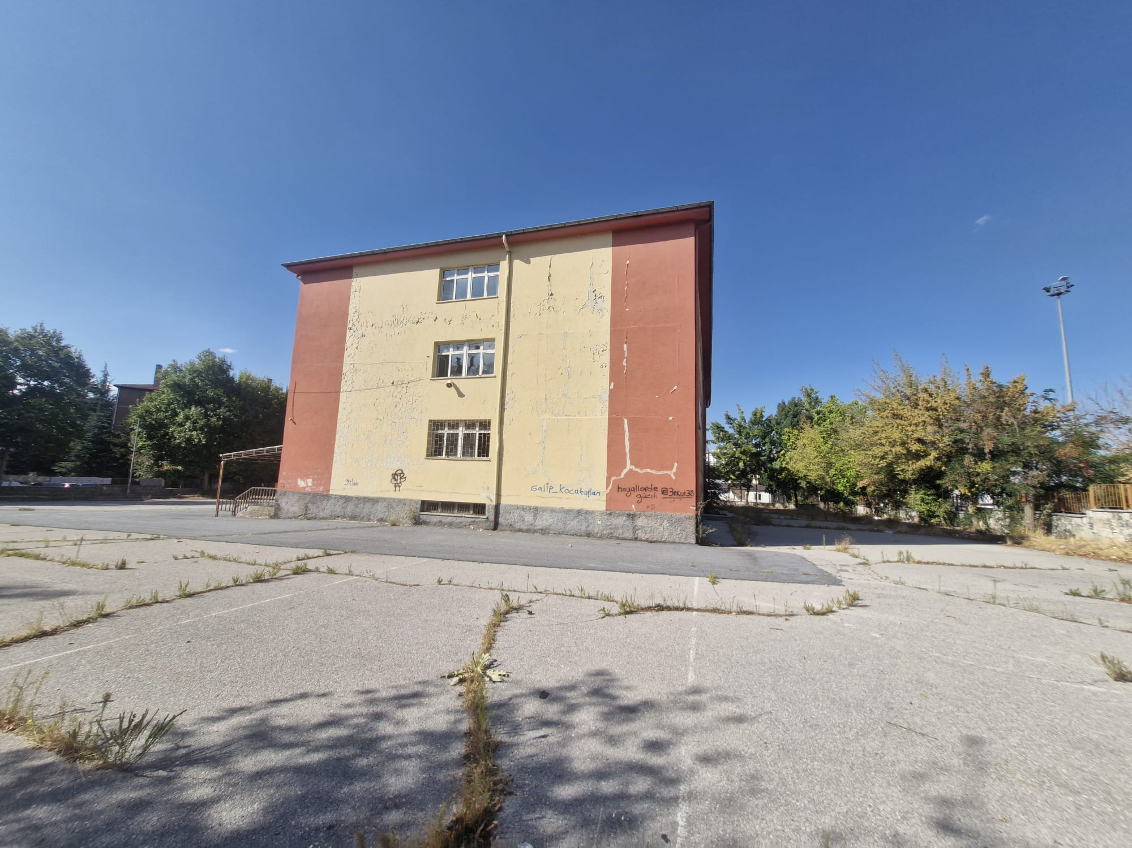

Slide 4
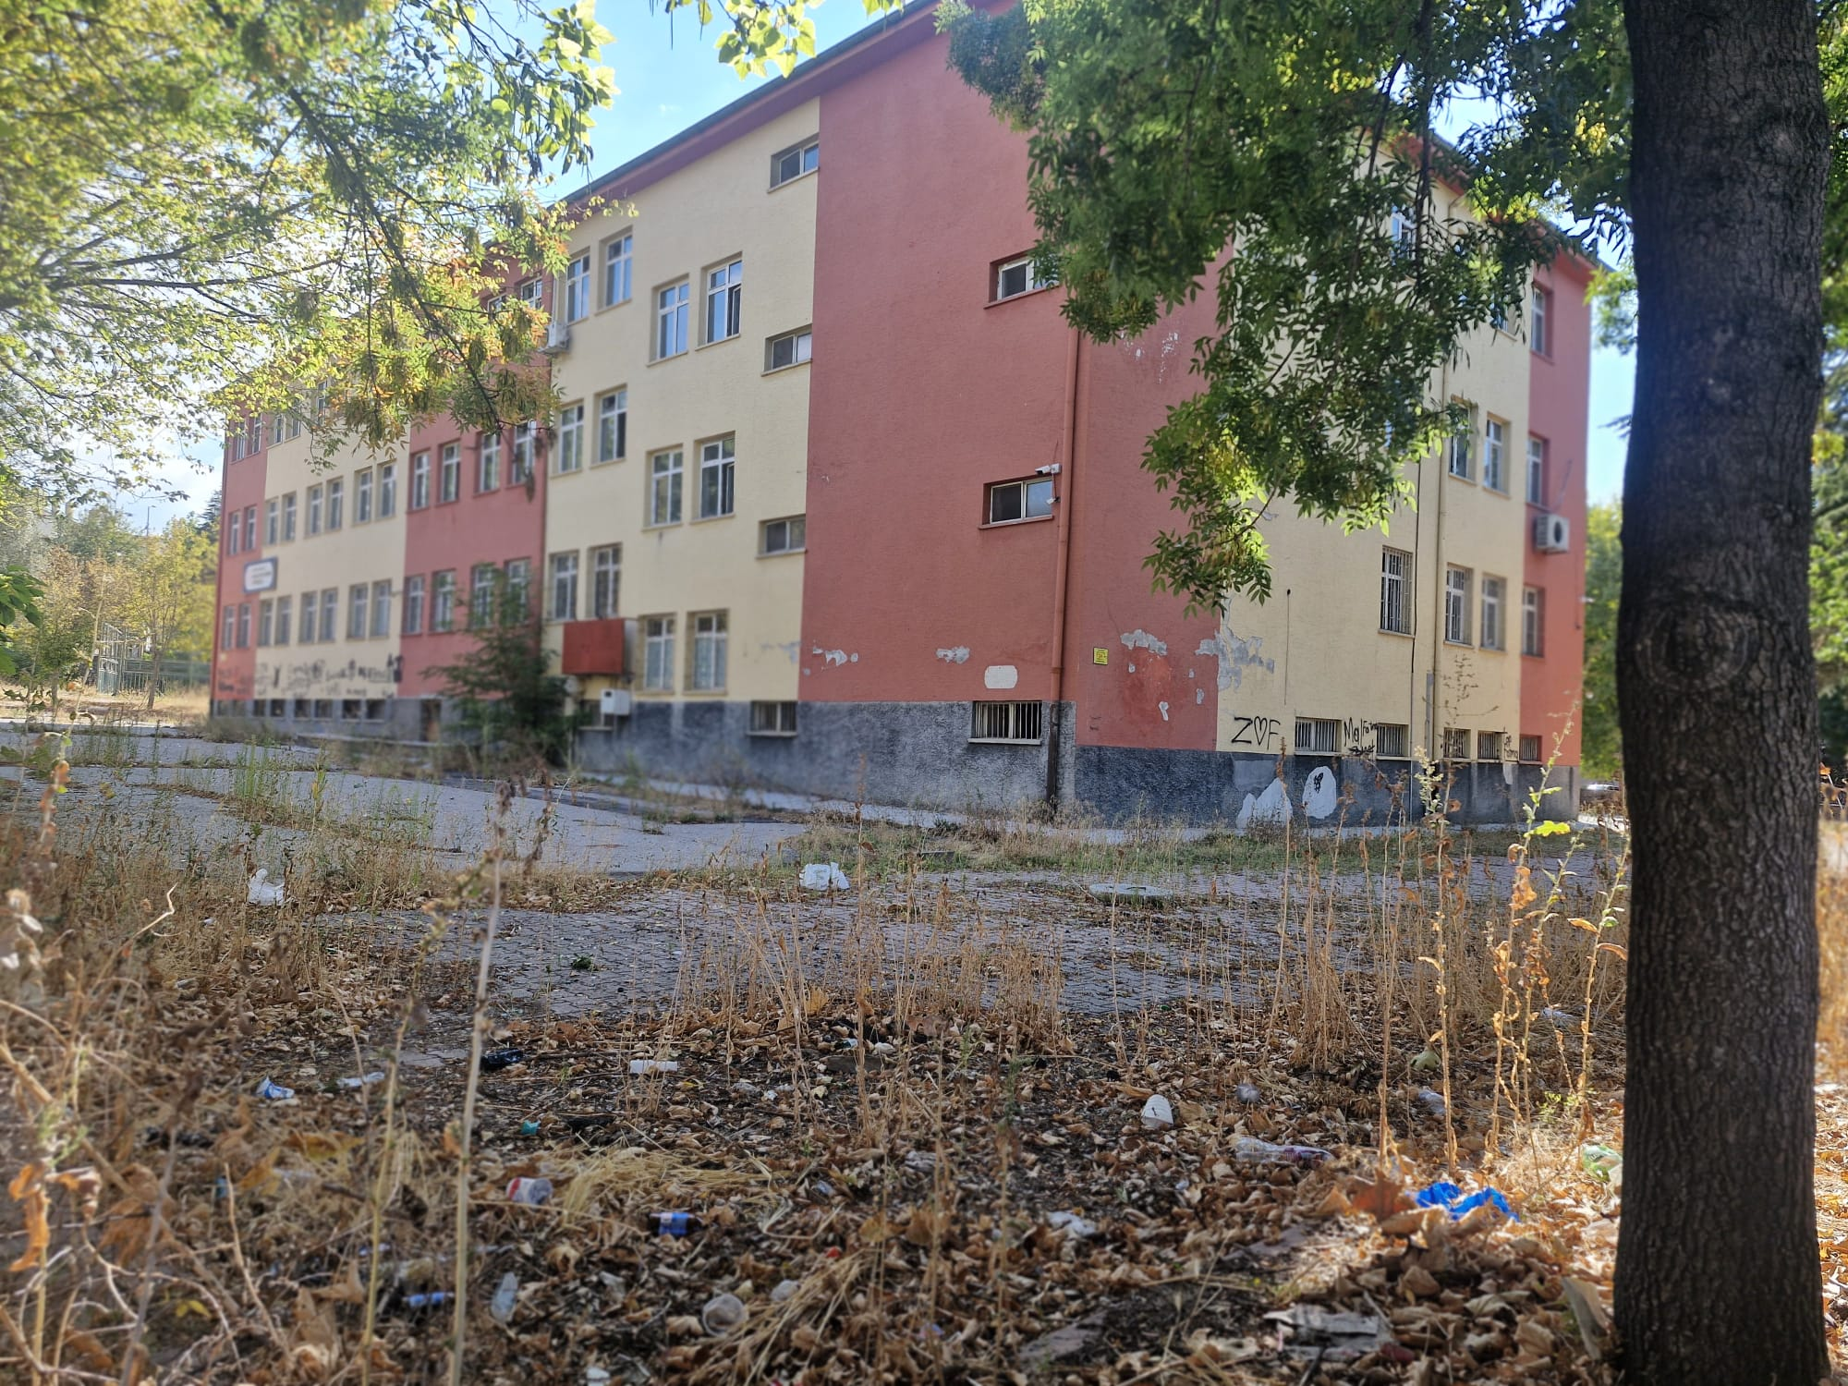

Slide 5
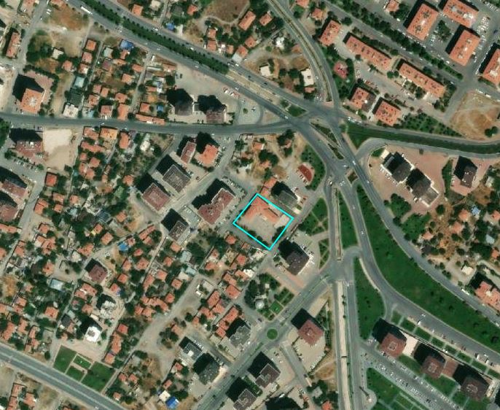
Esentepe Mah. Ömürlü Sokak No:14 (Esentepe Mumcular Okul Binası) 7522/1

Slide 6
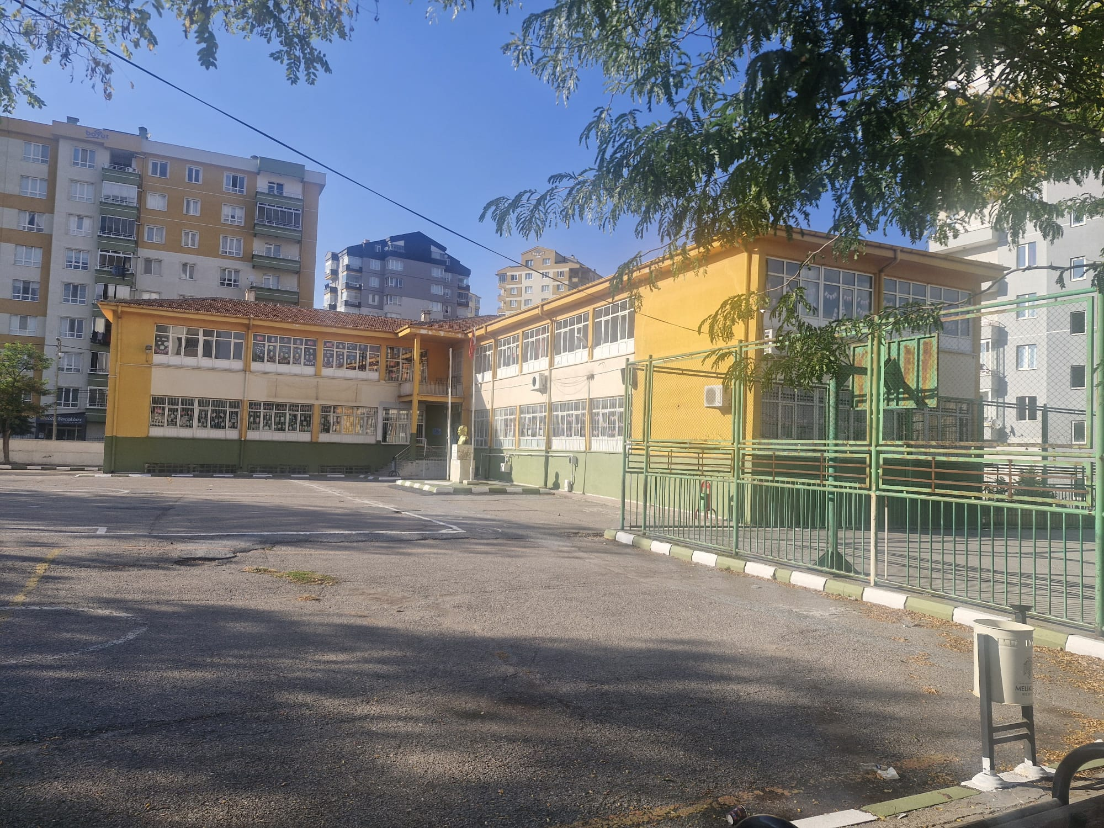

Slide 7
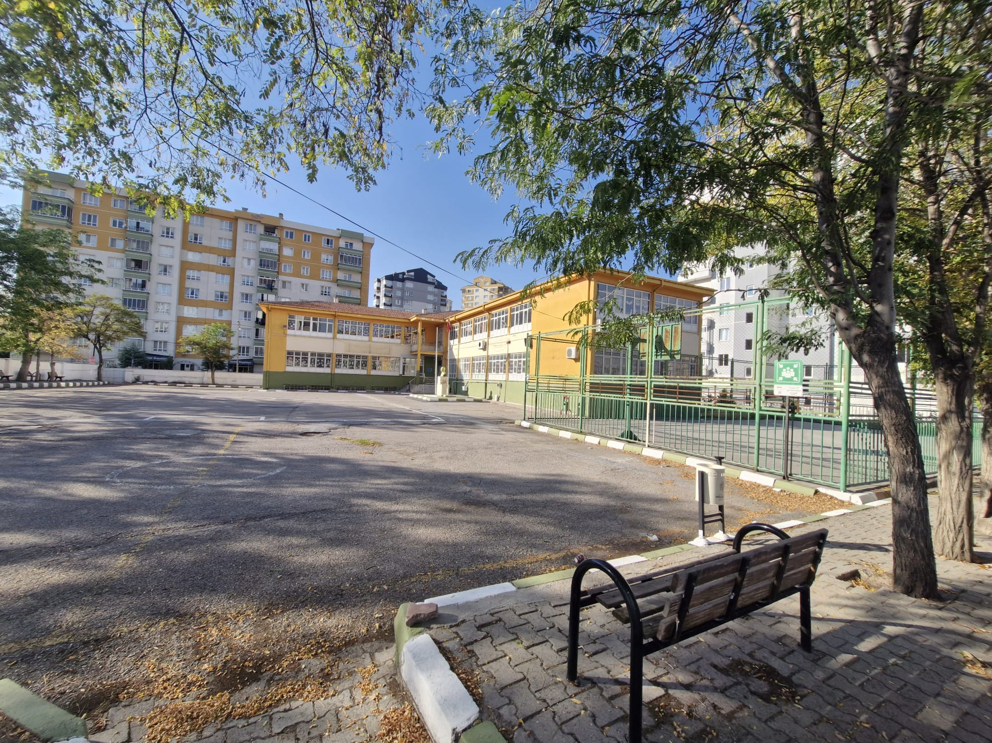

Slide 8
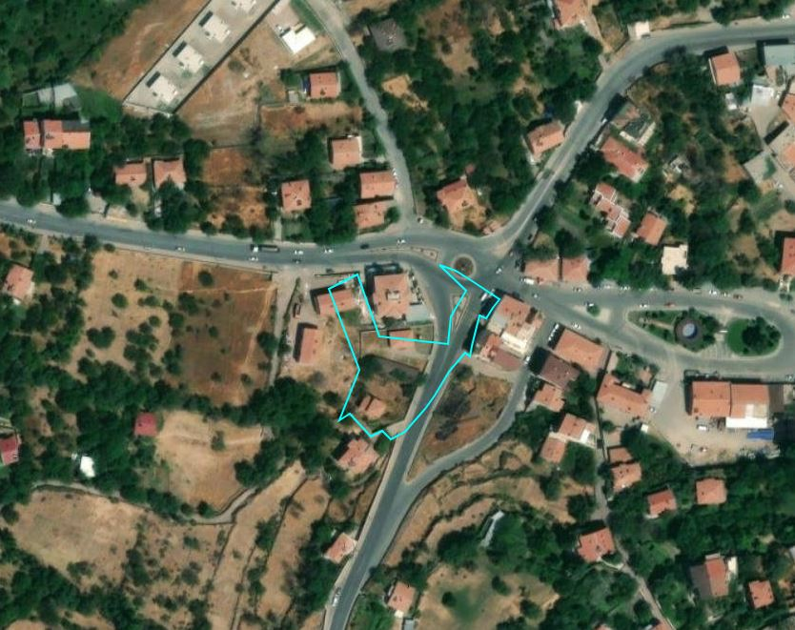
Gesi Kuzey Mah. Mimarsinan Caddesi No:90-92 (Lojman Binası) 13076/2-9072/3

Slide 9
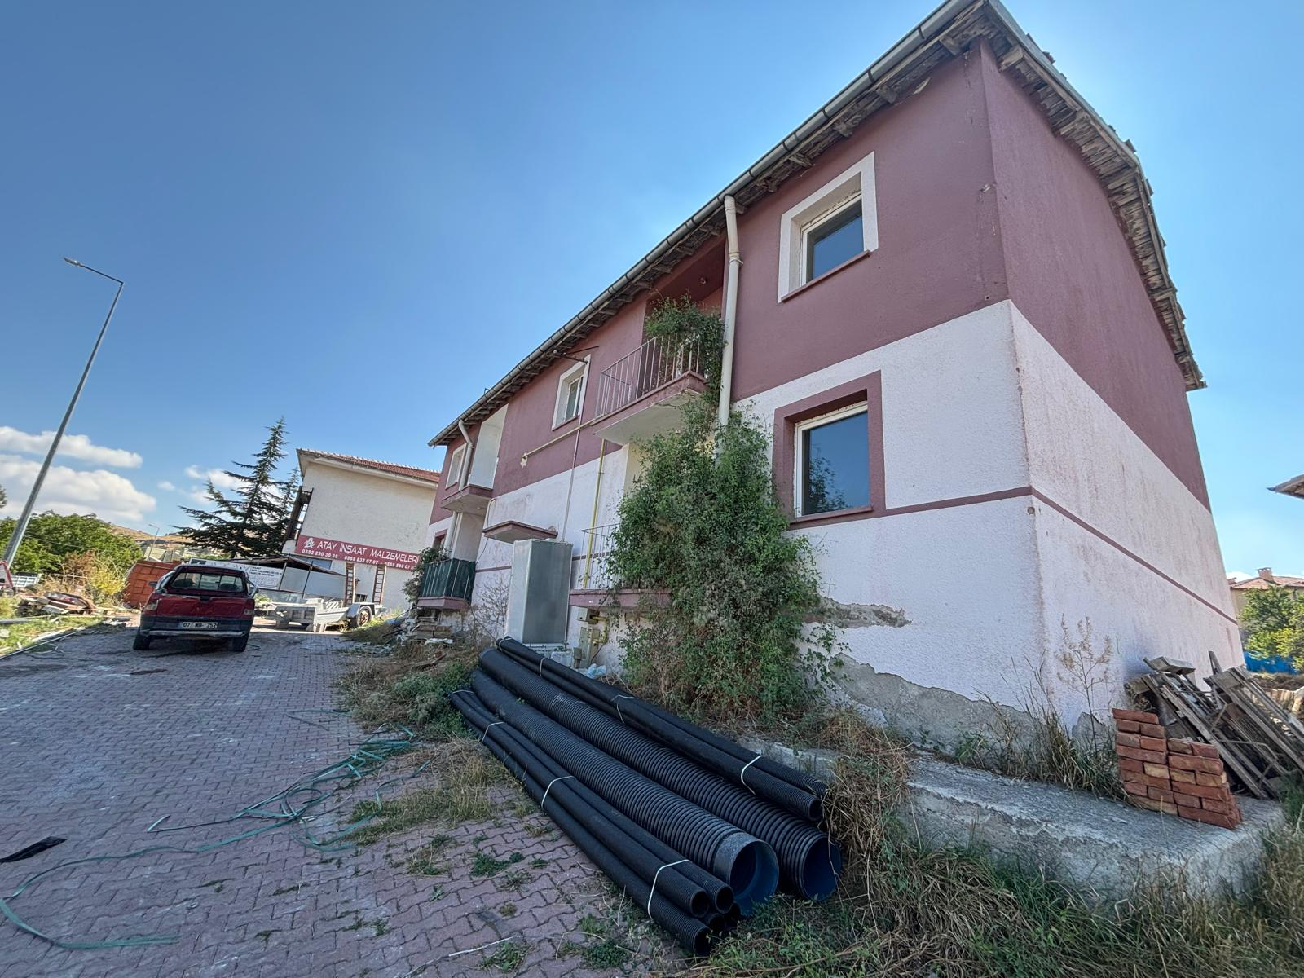

Slide 10
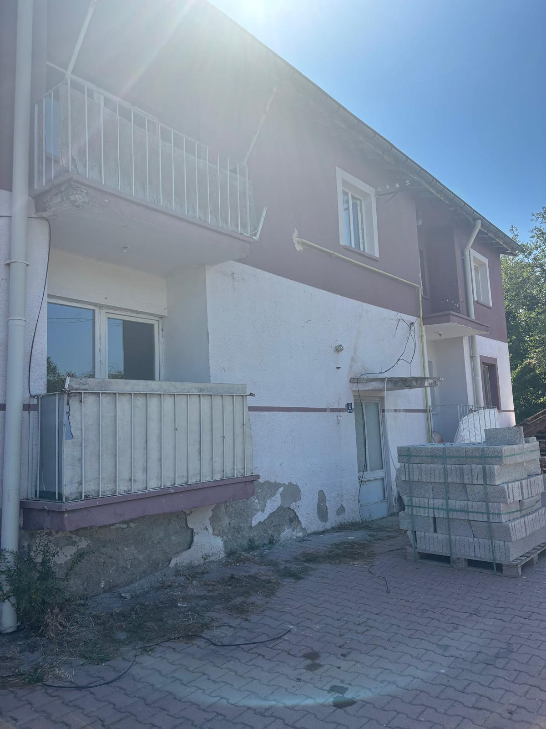
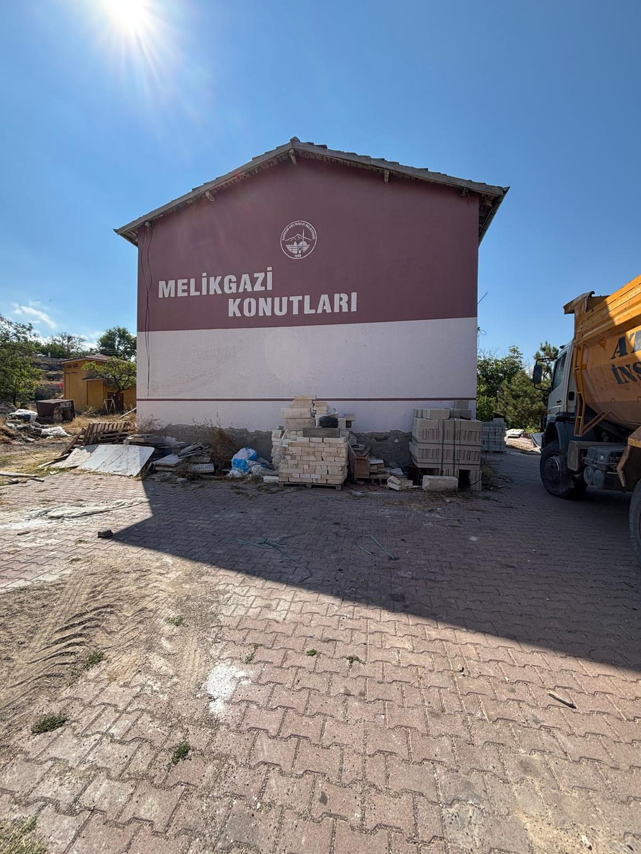

Slide 11
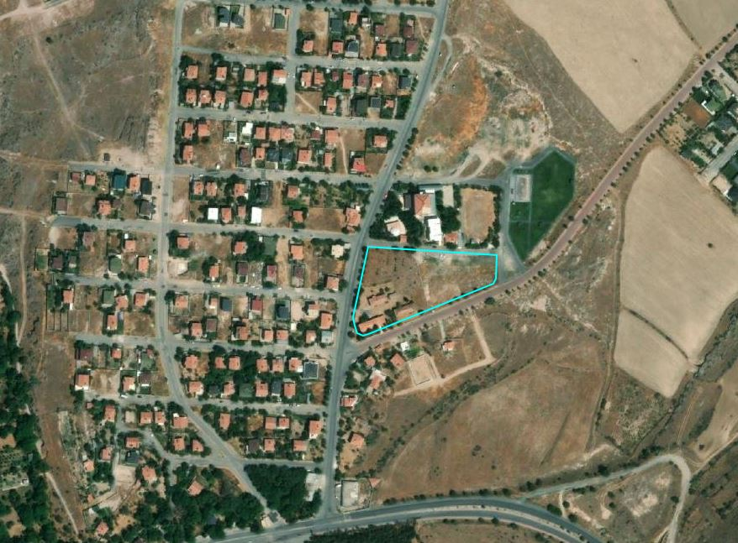
Gesi Güney Mahallesi Yüksel Çavuşoğlu Caddesi No: 10-12 (Lojman Binası) 12708/1

Slide 12
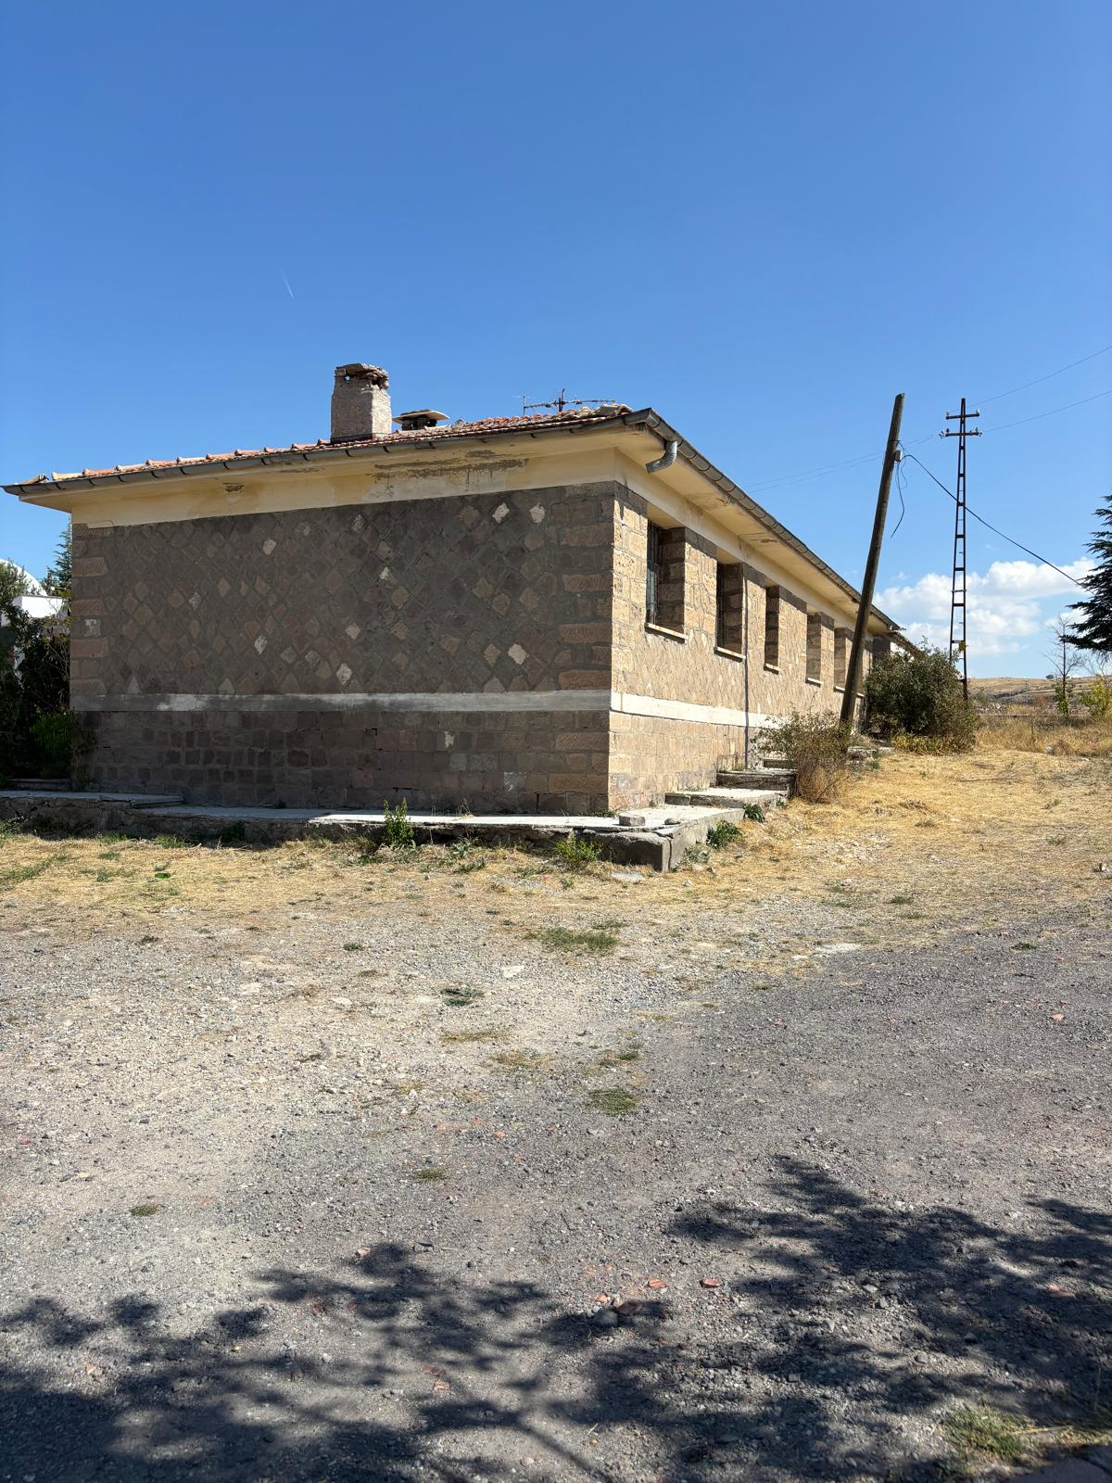
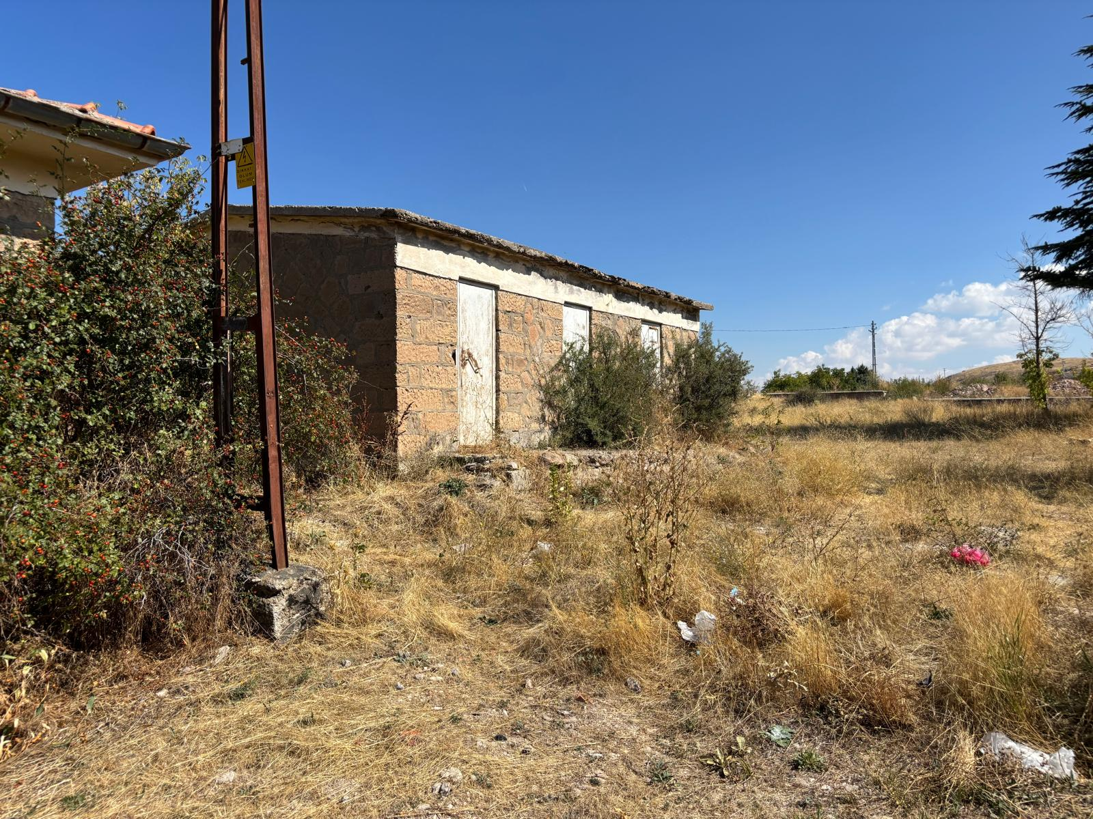

Slide 13
